Slide 1






臺灣大學系統活動平台

Slide 2

因校區地緣侷限關係所造成的空間隔閡，三校學生在學習及生活層面互相交流貧乏，三校學生的生活圈仍有極大的發展空間。因此如果能讓各校各系的生活圈，拓展成三校的共同生活圈，甚至於衍生成校友的生活圈，則對於大家的生活體驗、課業學習、未來人生規劃都會有更豐富的加乘效益。
同時我們觀察發現，部分課程及專題有進行問卷調査之必要需求，卻找不到足夠及合適的對象填寫，可能源自於朋友圈的侷限。
針對這兩項問題，本組希望透由所學的IT技術，及管理知識，來開發一款APP加以改善之。
覺察與發想
專案之緣起

Slide 3


問題一
三校學生，彼此交流機會不足
我們認為最有效率增加三校學生間交流的方式：參加活動
透由參加社團或是系上舉辦的活動，是認識新朋友的好機會，而參加不同學校、不同系所、社團舉辦的活動更能讓同學拓展人脈、擴大視野、增廣見聞，進而豐富大學生活的體驗。
可能的解決方案

Slide 4
問題一
三校學生，彼此交流機會不足
目前三校師生們尋找資訊和接收資訊都是從Line群組、FB社團、Mail...等地方去取得，效率不高，且資訊不透明，群組之間都有身分驗證阻隔(Talk版、系所FB要身分驗證，其他同學無法進入取得資訊)
現有的方案

Slide 5

提供團體發布活動
問題一
三校學生，彼此交流機會不足
例如:社團、學校、系學會
2. 提供個人舉辦活動
活動內容不拘:運動競技類、旅遊類。
亦可以延伸到團購、訂外賣
解決辦法
3. 提供活動査詢、報名、交友、
聊天室功能
讓學生看到喜歡的活動就可以快速地報名，並且在APP上交友
架設活動平台
4. 提供主辦方篩選過濾報名者
主辦方可以根據男女比例、三校生比例、限定科系去篩選
5. 提供回饋系統
活動方辦完活動後，會直接寄送活動回饋，且讓使用者評分

Slide 6

問題二
問卷調査時，
找不到合適或足夠的問卷對象
專題論文的調査對象通常是具備某種身分的目標族群，例如:學生、商科、年紀，但是目前我們碰到問卷發放處裡的方法通常是在FB、LINE裡群發，無法訪問到真正的目標族群。
現有的方案

Slide 7

問題二
問卷調査時，
找不到合適或足夠的問卷對象
問卷資料庫
提供師生上架問卷，並且開放査詢以往使用者的市調(需當事者同意)
2. 獎勵機制
解決辦法
設定特定的積分，唯有填問卷可以獲得，積分可用於商家折扣、兌換商品。
發問卷者需要付費或付出積分
3. 精準發放
架設問卷平台
提供發問卷者的功能，可以指定目標族群，直接發送給該客群
4. 流量
引入活動平台的流量，讓更多人可以填寫問卷

Slide 8
透過第一部份「覺察與發想」，團隊藉由自身經歷中發掘未經解決的不便之處，將採用第二部份「驗證與評估」來探討多數人是否也認為該不便之處待解決，驗證市場痛點的存在與否，以及評估發想的方案能否具備一定的有發展性、可執行性嗎?
因此在專案一開始，團隊便先行投放問卷調査市場，了解三校學生對於參與活動頻率及現行取得活動資訊的需求及看法。
驗證與評估
初步市場調査

Slide 9


市場調査
根據收集來的問卷資料，依據敘述性統計結果：
每5位學生就有4位
65.5%的學生
想拓展三校交友圈的需求
有做問卷調査的需求
驗證「三校學生的生活圈
仍有極大的發展空間」
驗證「校園問卷調査具有
可發展的市場需求」

Slide 10
市場調査
發佈問卷需求頻率
(每學期)
學生參與活動比例
6次↑/學期
1~2次
32.2%
不一定
29.9%
經常參加
33.3%
1次↓/學期
幾乎不參加
43.7%
3~4次
1.1%
2~5次/學期
偶爾參加
23%
5次以上
2.3%
從不發問卷
29.9%

Slide 11
預估專案成效
潛在活動上架數量、學生參與人次
 | 臺大 | 臺科大 | 臺師大 | 合計
社團數 | 362個 | 88個 | 165個 | 615個
預計舉辦活動數 (每學期) | 2896個 (362*50%*16周) | 704個 (88*50%*16周) | 1320個 (165*50%*16周) | 4920個
預計各活動參與人數 | 50人 | 25人 | 25人
預計活動總參與人次 (每學期) | 14.48w | 1.76w | 3.28w | 19.52w
※預計每週有50%的社團舉辦活動

Slide 12
預估專案成效
潛 在 問 卷 數 量 需 求
 | 臺大 | 臺科大 | 臺師大 | 合計
碩士人數 | 16,201人 | 5,194人 | 7,477人 | 28,872人
學士人數 | 16,773人 | 5,361人 | 8,173人 | 30,307人
預估問卷數 | 977個 | 313個 | 469個 | 1,747個
※根據「費米推論」，假定碩士中約5%有問卷調査需求;學士中約1%有問卷調査需求。
預估問卷數 = 碩士人數*5% + 學士人數*1%

Slide 13

市場與價值
專案商業模式

Slide 14
顧客素描
獲益
顧客想獲得甚麼
必要性之區分
以上結果都是具體化
顧客任務
目標TA：
三校聯盟之在學生
須備完成的任務
痛點
以嚴重性排列
考量因素：
風險、負面結果、
面臨障礙

Slide 15
獲益
顧客素描
顧客想獲得甚麼
必要性之區分
以上結果都是具體化
顧客任務
目標TA：三校聯盟之在學生
須備完成的任務
痛點
以嚴重性排列
考量因素：
風險、負面結果、
面臨障礙
功能：整合的資訊、問卷、社團贊助（曝光度）
社交/情緒：與三校同學有更多交流
學術用途：問卷樣本之蒐集
興趣：較小眾的興趣如何找到同溫層
情感需求：交友的便利性
人脈（在校生&校友）

Slide 16


獲益
顧客素描
顧客想獲得甚麼
必要性之區分
以上結果都是具體化
痛點
顧客任務
目標TA：
三校聯盟之在學生
須備完成的任務
活動
對於參加活動者：
資訊不透明、活動選擇性少、
與生活圈較差較遠、無法確定那些人會參加
對於舉辦方：
不容易將資訊傳遞到目標客群、曝光度不足、
贊助方不好找
問卷(發問卷者)
無法觸及特定目標客群（質）
問卷樣本數不足（量）

Slide 17
顧客素描
獲益
顧客任務
目標TA：
三校聯盟之在學生
須備完成的任務
痛點
活動
以嚴重性排列
考量因素：
風險、負面結果、
面臨障礙
一般學生
快速査詢有整合過的活動資訊、簡單清晰的UI介面、
因參與更多的活動交到更多相同生活圈的朋友
社團
更高的曝光度、更多的學生參與活動、社課、與企業
的合作（企業贊助、提供免費商品、折價券）
企業
易於贊助社團活動、成本效益高、可以提升企業形象
、更可以吸引優秀人才
問卷
好的問卷有品質

Slide 18
價値地圖
獲益引擎
主要目的：
提高雙方效率，節省時間
能創造的效益
實際變現渠道
產品與服務
提供的服務的特點
按照主打/必要性的程度排序
痛點解方
結合顧客需求提供有效的解方
以測試者體驗分析深入調査，確保真的「有效」

Slide 19

獲益引擎
價値地圖
主要目的：
提高雙方效率，節省時間
能創造的效益
實際變現渠道
産品與服務
痛點解方
學生
結合顧客需求提供有效的解方
以測試者體驗分析深入調査，確保真的「有效」
提供定時通知，提醒已報名的活動
提供非社團的個人也能擁有舉辦活動的權利
提供活動評分歷史，以利使用者過濾負評活動
提供活動結束後的活動回饋，使發起者可進行調整
提供各活動報名者名單列表，允許報名前査詢已報名者
限定三校在學生參與、不會有社會人士混入，且校外舉辦方會先審核，讓學生能夠更安心參加
提供（三校生活圈）活動資訊的整合（合併三校的活動並分類、搜尋）提高活動資訊取得效率

Slide 20

獲益引擎
價値地圖
主要目的：
提高雙方效率，節省時間
能創造的效益
實際變現渠道
産品與服務
社團
痛點解方
結合顧客需求提供有效的解方
以測試者體驗分析深入調査，確保真的「有效」
提高社團曝光 / 知名度
增加社團人員多樣性（不同校 / 系）
提供贊助媒合平台，使社團或其活動更加容易取得贊助
提供過濾器限制參與者校別、系級、性別等標籤，將活動資訊更精準投放到目標客群
企業
提供企業上架學生優惠、資訊服務
提供企業在校園舉辦活動

Slide 21
獲益引擎
價値地圖
主要目的：
提高雙方效率，節省時間
能創造的效益
實際變現渠道
痛點解方
產品與服務
學生
提供的服務的特點
按照主打/必要性的程度排序
讓使用者透過簡易的報名系統參與活動，能夠拓展三校交友圈
問卷發放者能夠獲得足夠的樣本數量、並針對目標客群精準發放（取得數據分析資料）
由平台端提供整合後的資訊，讓新生更方便了解大學有什麼活動
社團
取得數據分析資料，讓社團方更容易掌握活動各方面的實際效益（包含參與者、回饋等），以利後續優化活動
企業
協助企業更了解學生行為、市場取得未來客群之數據分析

Slide 22
價値地圖
獲利引擎
產品與服務
獎勵/贊助機制
痛點解方
提供的服務的特點
按照主打/必要性的程度排序
學生
結合顧客需求提供有效的解方
以測試者體驗分析深入調査，確保真的「有效」
可透過填寫問卷獲得積分，可用於兌換優惠券
抽獎積分服務(提供折價券、折扣、換取試用品)
社團
企業
協助媒合企業與社團，使活動舉辦更加容易取得贊助、進而提升參與活動的意願
增加企業的活動曝光度、品牌知名度
提供服務/試用品以提高曝光率和未來市占率

Slide 23


服務定位之STP
Segmentation
同時作為帳號區分之標籤
客層基本劃分方式
性別
專業領域（以學院區分，確保足夠隱匿性）
就學階段（新生、大學部、研究所）
生活型態
參考VALS Survey之測驗與劃分方式進行調整
將於註冊帳號時以簡易的問題形式蒐集初步資訊，後結合使用習慣進行資料分析，以便優化後續個人化體驗
簡易調査收入、消費占比、興趣……等
情感状態
結合生活型態作為「消費行為模式」之評估

Slide 24



服務定位之STP
Targeting
顧客側寫
選 定 客 群
基本背景（Background）：姓名、性別、年紀、收入等基本資料
身份標識（Identifiers）：興趣、個性、生活型態、行為模式
目標（Goals）：行為的主要與次要目標
市場規模
主要市場
社團可以與企業合作的空間更多(宣傳、活動協辦)，再由企業方去獲利
→ 平台與社團方雙贏
「校內非官方」活動的需求
(市場調査聚焦的部分)
次要市場
校內官方活動
(人數不足的問題→需訪談佐證)
甚麼都給不了，無用且多餘（贊助？想太多），校方的友誼（無意義）
※市場接受的容易度 : TA的可接受度與容易推廣與否 → 市場調査

Slide 25





服務定位之STP
Positioning
定 位
産品定位(特徴、使用情境)
三校專屬、同溫層的交流、社團與企業投放活動
競品
PTT
Zuvio
PTT
Dcard
FB校園論壇
定位
類似交友軟體
線上匿名討論版
線上匿名討論平台
社群軟體
功能、介面單一
無法做出活動資訊整合
有活動資訊，
但有資訊孤島和資訊混亂
缺點
活動曝光度低
活動資訊無法整合部分

Slide 26


服務定位之STP
Positioning
定 位
核心能力
三校的光環
較好用的介面、先行者優勢
建立企業贊助和校方贊助（社團）連結
團隊人脈
利基市場
三校學生製作，容易取得同學的信任 (家人服務家人)
高市場接受度
如果先跟社團建立合作，則會產生轉移成本
形成競爭優勢（有排他性）
容易取得到優質的師資、資源以及高素質同儕
外部競爭者進來要考慮胃納量，且進來成本較高

Slide 27




商業模式四要素
顧客價値主張
關鍵資源
具有豐富的三校活動資訊，讓使用者擁有更豐富的大學生活體驗
整合了三校的活動資訊，解決學生在茫茫資訊中，尋找想要的資訊之困擾
技術人員(前端、後端、資料庫、美工)
資金(創投投資、企業投資)
設備
人脈(影響力，使學生對本平台信任)
利潤公式
關鍵流程
成本結構：設備（電腦、手機測試機、伺服器）、軟體費用（資料庫、雲端、授權費）、固定資產、系統維護成本、員工薪資、資源速度（變現可能性）等
時常探査市場動向
系統分析與設計
資料蒐集、分析
尋找優秀商家
定期開發、優化功能
募資，廣告
開發企業，讓其贊助本平台和贊助活動
開發社團，讓其在平台上發布活動
獲利模式：
企業辦活動費（徵才or其他）
調査問卷費、上架費

Slide 28

平台與架構
現行專案建構成果

Slide 29





平台系統架構圖
Data Access
(Spring JPA)
JDBC
Specific
Service
User
HTTP/HTTPS
JSON Format
Reply
Client
(Phone)
Controler
(Router)
MariaDB
Request
Client side
Server side
Datadase side

Slide 30
開發方法、軟硬體選擇
開發方法 | 瀑布式開發
資料庫 | MariaDB
 | 前端 | Java(Android Studio)
 | 後端 | Java + (spring boot)
 | 前端 | Postman/ MySQL workbench
 | 後端 | 內建VM 個人智慧型手機
開發程式
語言
測試監控
環境

Slide 31
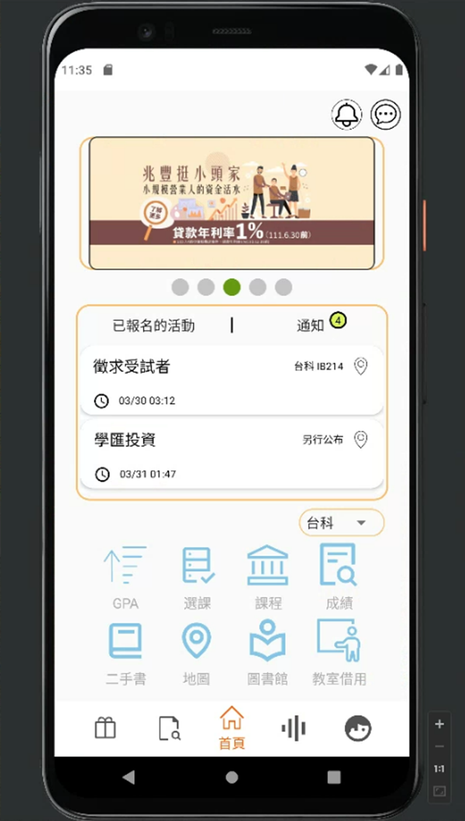

通知
APP
介面
展示圖
聊天室
廣告
已報名活動
校別選單
首頁
校方功能欄
頁面欄

Slide 32
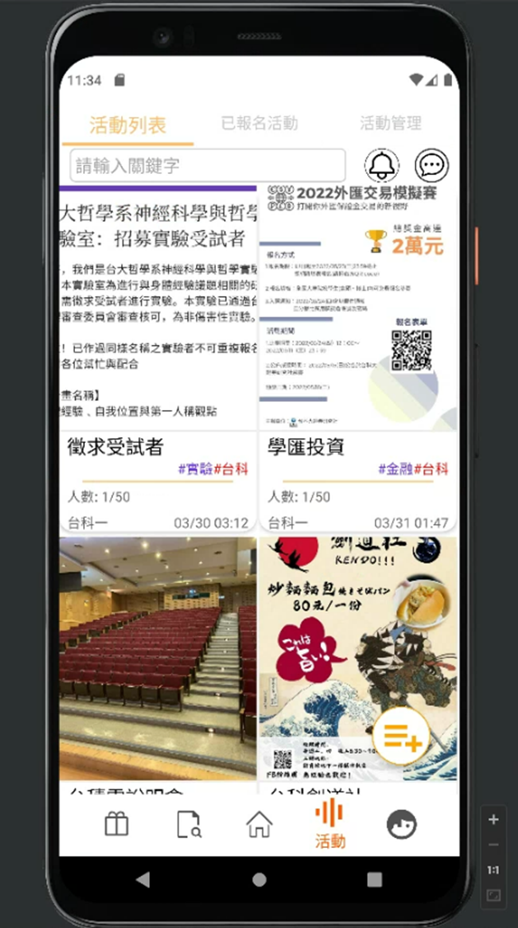
活動列表
(參加者)
APP
介面
展示圖
活動資訊
活動頁
新增活動按鈕
頁面欄

Slide 33
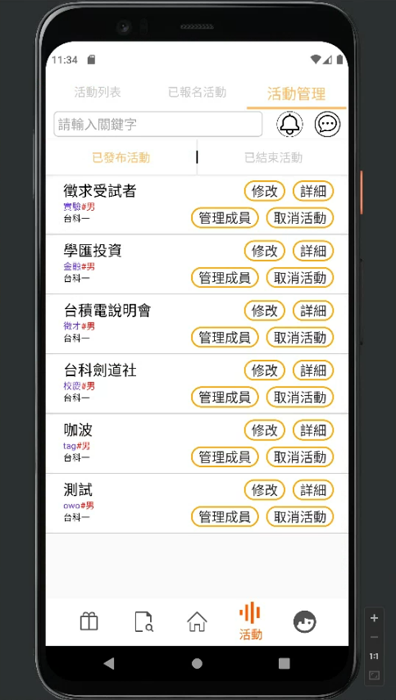
活動管理
(主辦方)
APP
介面
展示圖
活動資訊
活動頁
頁面欄

Slide 34
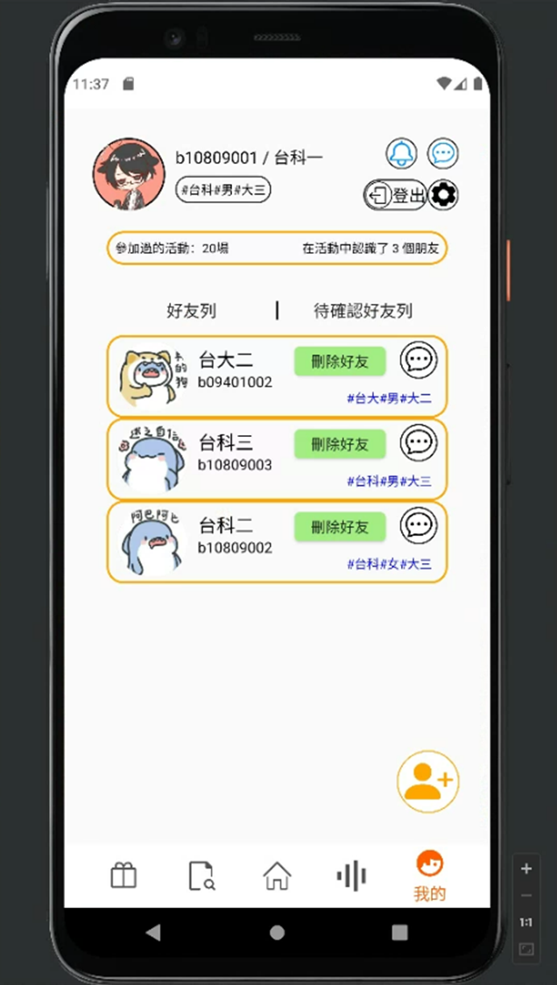
APP
介面
展示圖
登出按鈕
設定
好友列表
好友資訊
個人頁
頁面欄

Slide 35
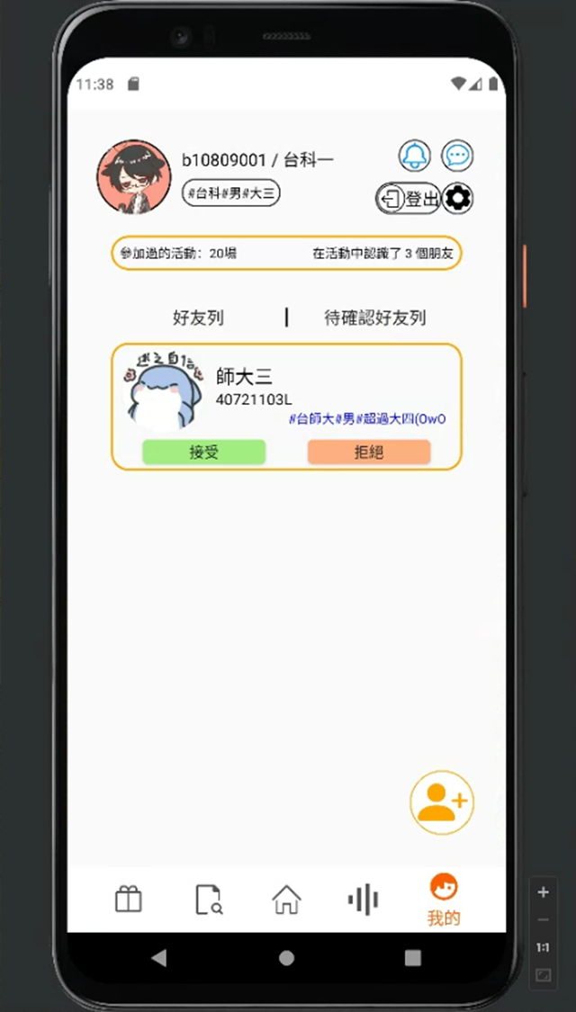
APP
介面
展示圖
登出按鈕
設定
待確認好友列表
待確認好友資訊
個人頁
頁面欄

Slide 36
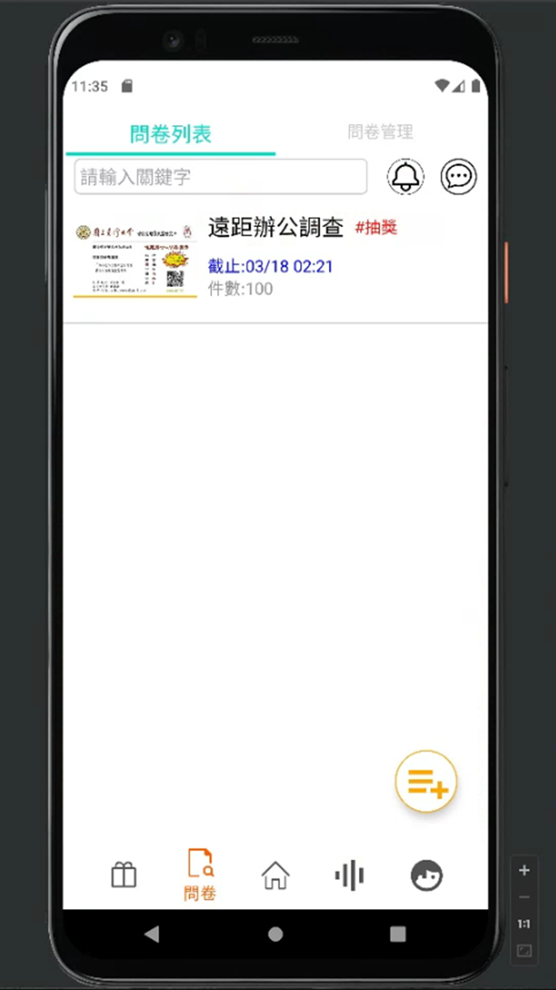
問卷列表
(填寫方)
APP
介面
展示圖
問卷資訊
問卷頁
頁面欄

Slide 37
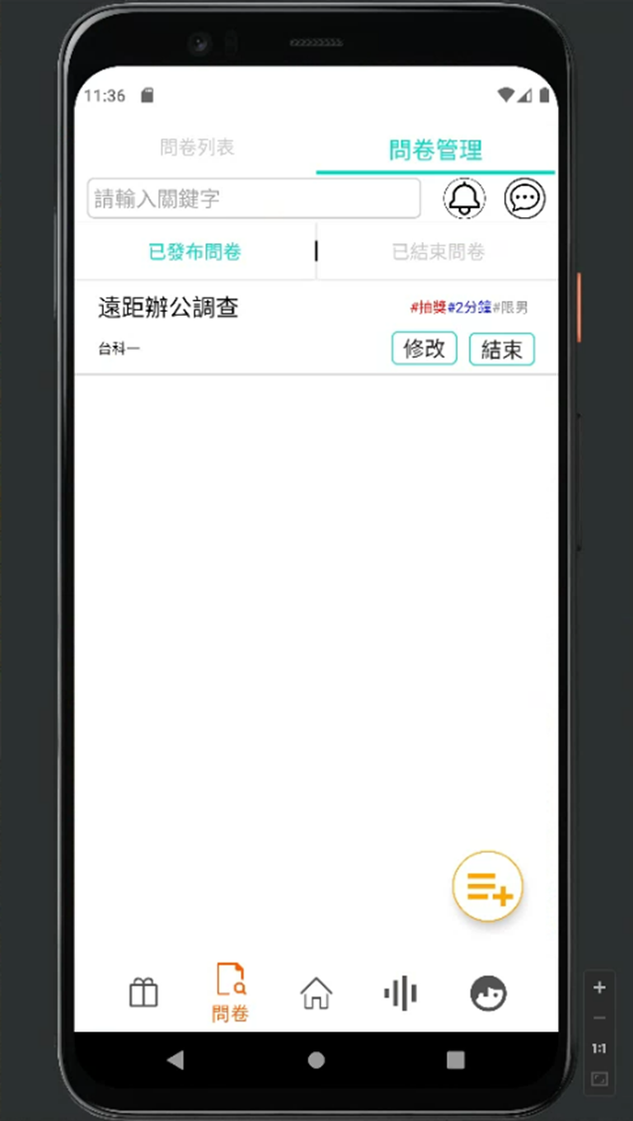
APP
介面
展示圖
問卷管理
(創建方)
問卷資訊
問卷頁
新建問卷
頁面欄

Slide 38
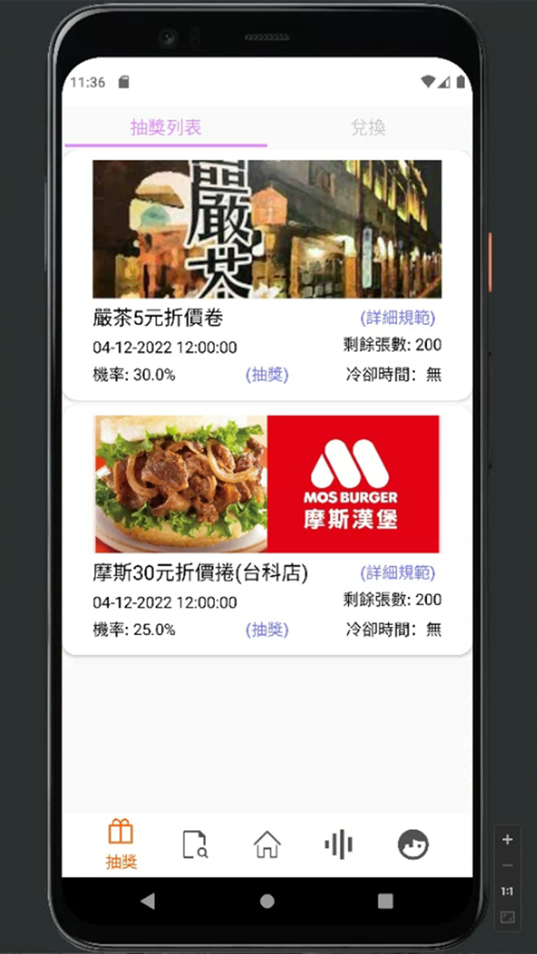
APP
介面
展示圖
抽獎列表
(參加方)
抽獎資訊
抽獎頁
頁面欄

Slide 39
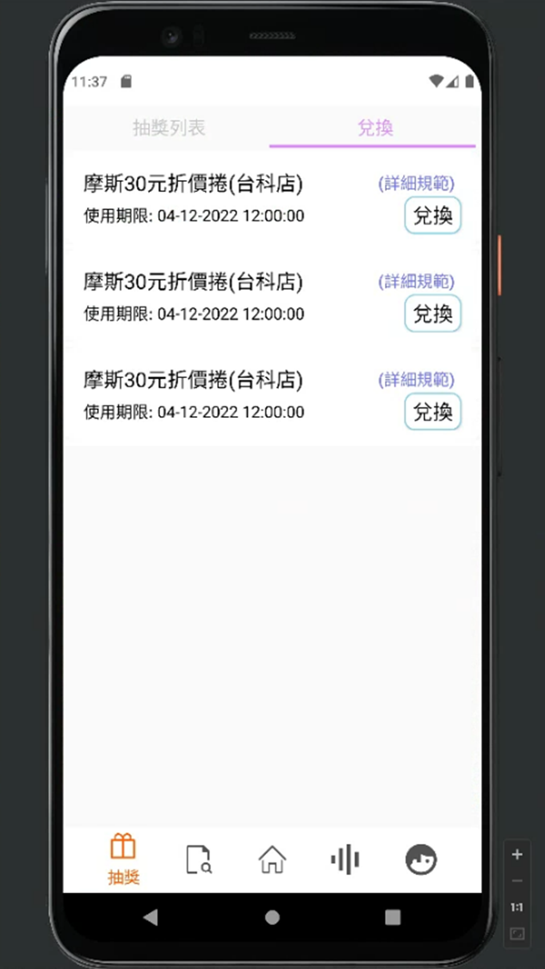
兌換列表
(參加方)
APP
介面
展示圖
獎品兌換資訊
抽獎頁
頁面欄

Slide 40

創新與展望
結論

Slide 41
創新(大數據應用)
活動平台:
大數據應用(研發設計活動、預測參加人數、企業贊助)
可以統計分析學生活動參與的類型、數量，了解市場需求、趨勢，作為取得活動贊助、社團活動設計、學校資源分配的參考依據。
問卷平台:
大數據應用(歷年問卷資料庫數據之蒐集、分析、預測模型建立)
問卷者設計之題目，可以比對資料庫類似之題目，預測結果。
學校可以更加了解學生狀況。
預估歷屆趨勢
問卷質量更精確

Slide 42
未來發展
台灣大學系統-活動平台APP開發完畢後，我們會做一個市調看看是否被三校師生(市場)接受，如果調査結果是正面的，我們有以下兩種發展可能
1.商業化
如果能找出獲利模式，將尋求三校或創投注資，進行商業化。
2.公益使用
提供給三校聯盟開發，作為校方資訊應用系統的一部分。
成功關鍵因素
豐富的活動
讓學生願意安裝
社團支持

